Slide 1


Sistema Inteligente para la predicción de descompensaciones Clínicas
Diabetes Tipo 2, Hipertensión Arterial o ambas patologías
Fase de Preparación y Procesamiento de Datos
Presentado por:
Bolaños Escandón María Fernanda
Montaño Cárdenas Fernando Xavier
26/09/2025
Maestría en Inteligencia Artificial

Slide 2
Contexto del Problema
El manejo de enfermedades crónicas como la diabetes tipo 2 y la hipertensión requiere monitoreo constante.
La falta de seguimiento oportuno incrementa el riesgo de descompensaciones clínicas.
Los sistemas tradicionales dependen de visitas médicas periódicas, dejando vacíos de información.

Slide 3
Objetivo del sistema
Diseñar, implementar y evaluar un sistema inteligente basado en modelos de aprendizaje automático supervisado y análisis de series de tiempo, capaz de predecir descompensaciones clínicas en pacientes con enfermedades crónicas (diabetes tipo 2, hipertensión arterial, o la combinación de ambas), utilizando datos históricos de monitoreo fisiológico. El sistema buscará generar soluciones tempranas diferenciadas según el tipo de patología, con el fin de integrarse en una futura plataforma de monitoreo clínico.
Objetivo de La etapa
El Análisis Exploratorio de Datos (EDA) permitió identificar patrones iniciales, detectar outliers clínicos relevantes (ej. glucosa > 400 mg/dL), revisar correlaciones fuertes entre variables (HbA1c y glucosa > 0.8) y caracterizar la distribución de clases, insumo clave para las estrategias de balanceo.

Slide 4
Metodología
1
2
3
4
Preprocesamiento de datos clínicos históricos.
.
Análisis exploratorio y detección de outliers.
.
Balanceo de clases mediante técnicas de oversampling e híbridas.
Entrenamiento de modelos supervisados
5
6
Evaluación y validación del rendimiento.
Integración en plataforma de monitoreo clínico en una siguiente etapa futura

Slide 5
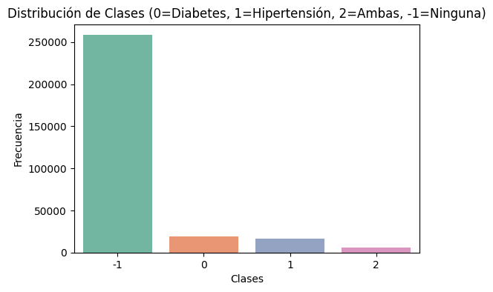
Distribución de Clases (Target)
La clase objetivo presenta un fuerte desbalance: la mayoría de pacientes no presenta condición (-1), mientras que los casos de diabetes (0), hipertensión (1) y ambas condiciones (2) son minoritarios.
Hallazgo
Esto justifica el uso de técnicas de balanceo.

Slide 6
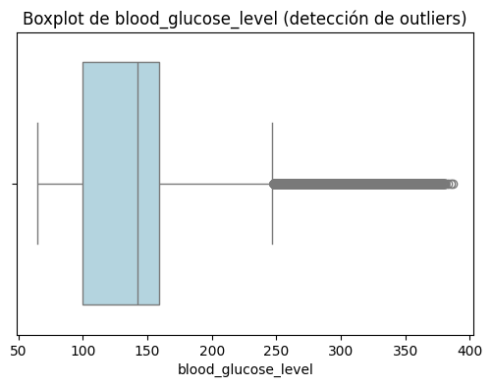
Análisis de Glucosa
La glucosa en sangre muestra una distribución multimodal con presencia de outliers. Se observa diferencia significativa en niveles de glucosa según presencia de diabetes.

Slide 7
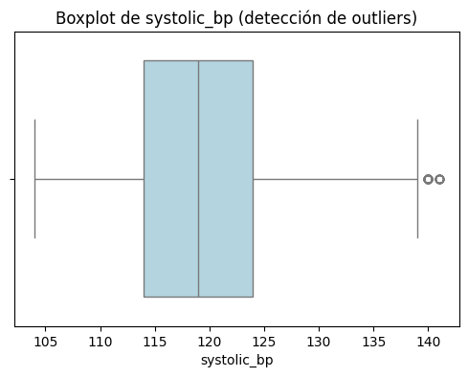
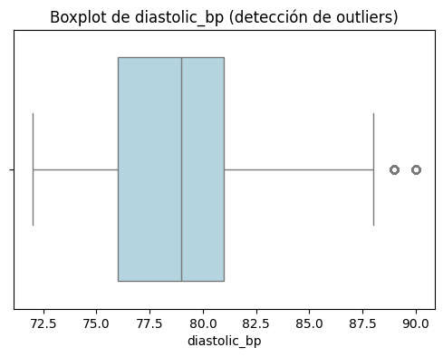
Análisis de Presión Arterial
La presión sistólica y diastólica presentan distribuciones concentradas, con elevación significativa en pacientes con hipertensión.

Slide 8
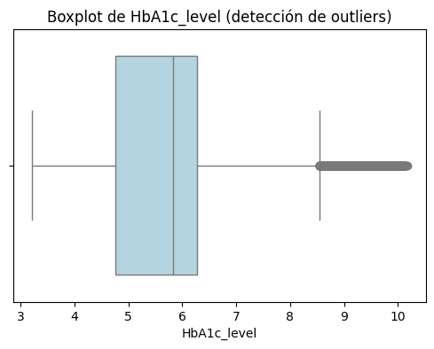
Análisis de Hemoglobina
La HbA1c presenta valores extremos (outliers) que superan el umbral clínico del 6.5%, lo cual indica pacientes con mal control glucémico. Estos valores elevados son relevantes para la detección de diabetes tipo 2 y reflejan el riesgo de complicaciones metabólicas.

Slide 9
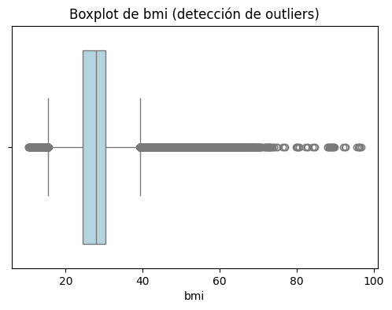
Análisis de BMI (Índice de Masa Corporal)
El IMC presenta valores extremos (outliers), asociados a pacientes con obesidad severa. Es un predictor importante en la combinación de patologías.

Slide 10

Balanceo de Clases
Se aplicaron técnicas de oversampling (SMOTE, ADASYN, BorderlineSMOTE) y técnicas híbridas (SMOTEENN, SMOTETomek).
El objetivo fue equilibrar la distribución de las clases para mejorar el rendimiento de los modelos predictivos.

Slide 11
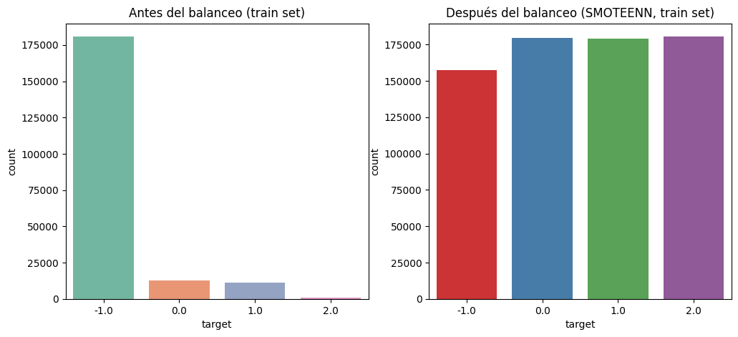
Resultados del Balanceo
Tras aplicar SMOTEENN, las clases se distribuyen de manera balanceada, reduciendo el sesgo hacia la clase mayoritaria.

Slide 12
Data Augmentation
Se aplicaron Gaussian Noise, SMOTE y Mixup para ampliar diversidad y balancear clases.
Los datos sintéticos mantuvieron coherencia clínica en rangos de glucosa y presión arterial.
Mejora la representatividad de clases minoritarias y reduce riesgo de sobreajuste.

Slide 13
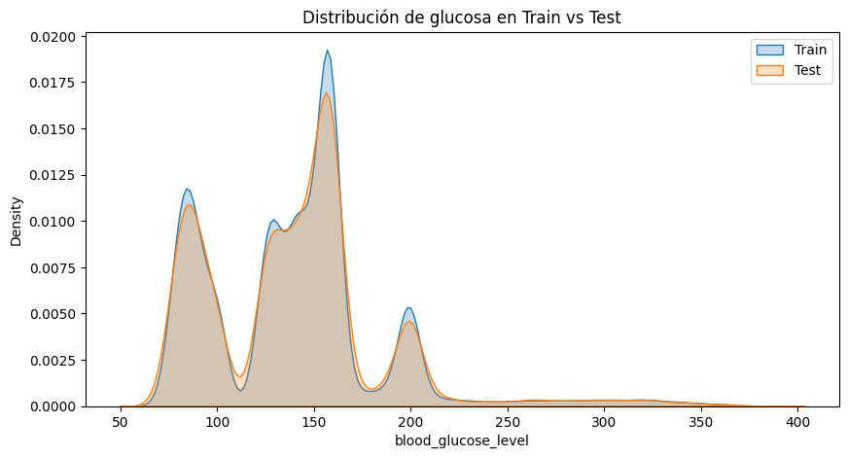
Distribución en Train vs Test
Se verificó que las distribuciones de variables como glucosa se mantengan consistentes en los conjuntos de entrenamiento y prueba, asegurando validez estadística en la evaluación del modelo.

Slide 14
Pipeline de Preprocesamiento Automatizado
Pipeline modular, escalable y trazable para limpieza, imputación y balanceo de datos clínicos.
Validado con pruebas unitarias, de integración y datos nuevos, garantizando robustez y coherencia clínica.
Flujo reproducible y confiable, con soporte para logging y monitoreo de calidad.

Slide 15
Resultados Preliminares y Conclusiones
El pipeline de preprocesamiento logró un dataset balanceado (≈258k registros por clase) mediante SMOTEENN y Data Augmentation, manteniendo coherencia clínica.
Los modelos preliminares (Random Forest) alcanzaron métricas perfectas en accuracy, precision y recall (1.00), lo que indica adecuada preservación de patrones discriminativos.
Las técnicas de augmentación (Gaussian Noise, Mixup) permitieron fortalecer clases minoritarias, reduciendo la dependencia de la clase mayoritaria y mejorando la robustez frente a escenarios clínicos reales.
Se garantiza un flujo modular, reproducible y trazable, adecuado para futuras fases de validación externa y despliegue en una plataforma de monitoreo clínico
Próximos pasos: Validar el pipeline y explorar modelos avanzados de series de tiempo como LSTM y CatBoost para realizar la clasificación multiclase para predicciones más precisas y tempranas, entre otras.

